Slide 1

HACKATON CARVAJAL
Camila Sanchez
Juan David Ordoñez
Hilder Arrieta ruiz
Alejandro Sachica
Jean Carlo Ruiz Samaca

Slide 2
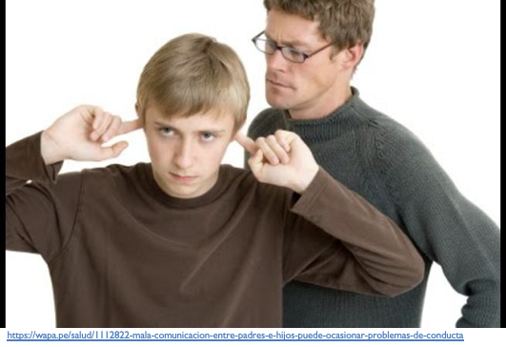
Problema
Suprimir sueños
Brecha entre padres e hijos

Slide 3



Nuestro pilares
Desarrollo
Conectar
Futuro

Slide 4

Solución
LITTLE
MINDS˙

Slide 5
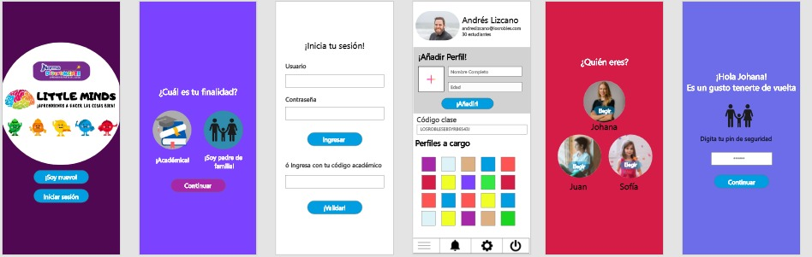

Slide 6
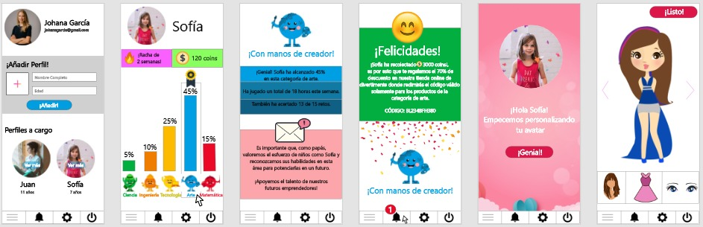

Slide 7
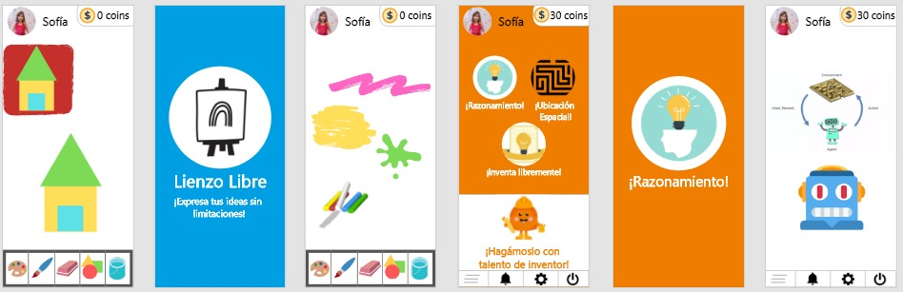

Slide 8
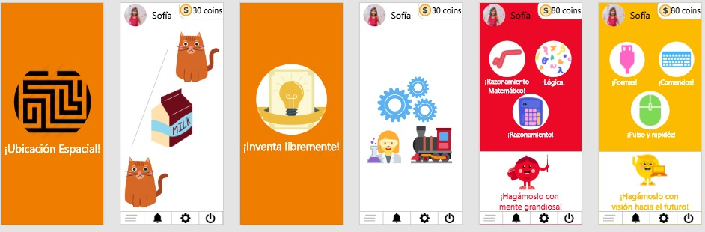

Slide 9
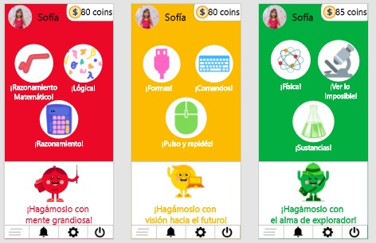

Slide 10
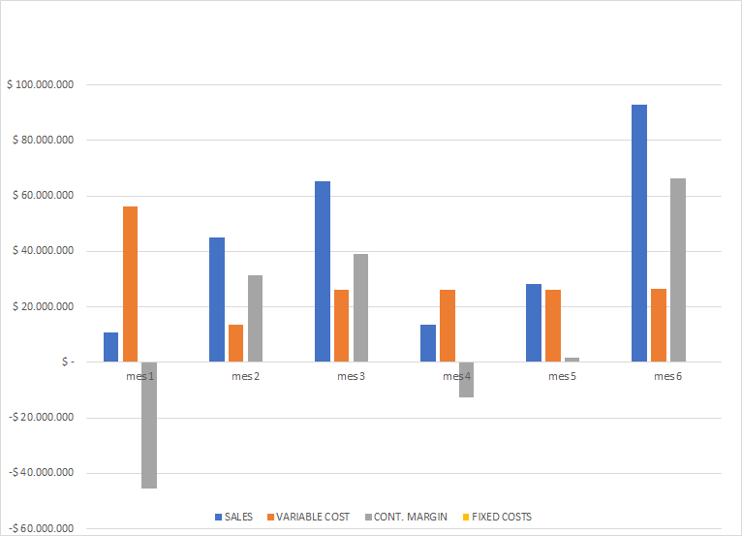
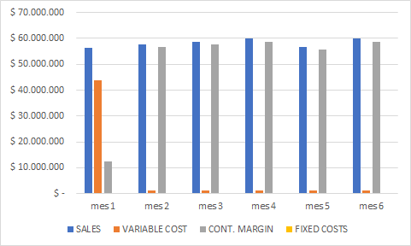
Unit economics

